Slide 1
Las medidas de peso

Slide 2
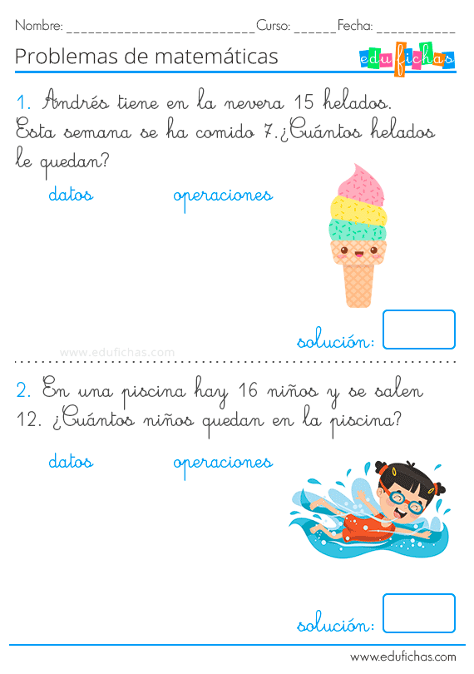

Slide 3
